Slide 1
Pakri pank
Hanna-Liina Peberg, Maris Källe & Uku Toomsar
Läänemaa Ühisgümnaasium

Slide 2
PAKRI PANK
Kell 9.45 jõudsime Pakri pangale
Ilm oli pilves, taevast katsid kõrgkihtpilved, sademeid polnud
Õhutemperatuur oli +15°C

Slide 3
Üldiselt Pakri pangast
Pakri pank asub Pakri poolsaarel ja on Balti klindi kõige läänepoolsem osa Eesti mandril
Panga kõrguseks on 22-25m
Pakri pangal võib näha kambriumi ja ordoviitsiumi aegseid kivimeid
Kõige enam on eristatavad Kambriumi ajastu savi-, liiva- ja lubjakivi.

Slide 4
Pakri panga tüüp ja kujunemine
Pakri pank on tüüpiline murrutuspank, mis allub vee murrutavale tegevusele
Pakri pank on kujunenud mandrijää liikumise mõjul, liikuv jäämass kulutas aluspõhja kivimitesse järsaku
Tema lõheliste ja muredate kivimite tõttu mõjutab panga pidevat muutumist tuule ja vee erosioon

Slide 5
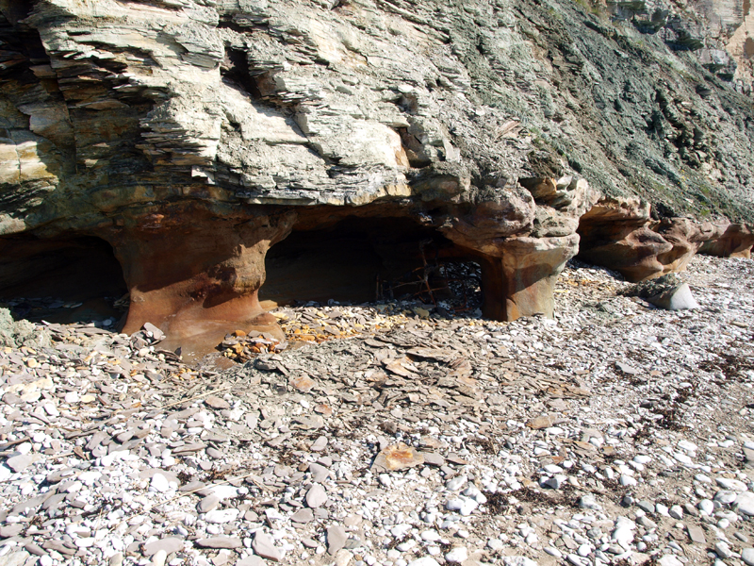
Lainetus ja rannaprotsessid
Pakri panga jalamit mõjutab murdlainetus- suure energiaga rannikule jõudev ja kulutava tegevusega.
Kuna lainetus kulutab panga jalamit, siis tekivad sinna murrutuskulpad e. murrutuse läbi tekkinud süvendid
Pakri pangal esinevad sagedasti ka varingud, viimane neist oli 2008. aastal

Slide 6
Miks Pakri pank variseb?
Varingute põhjused peituvad Põhja-Eesti pankranniku ehituses, avatuses tormilainetusele ja soodsates ilmastikuoludes
Pangajärsaku alumine, inetensiivselt murrutatav osa koosneb pudetatest liiva-ja savikividest
Kogu panka läbivad vertikaalsed lõhesüsteemid ning nendesse kogunenud vesi külmub ning laiendab lõhesid

Slide 7
Inimtegevus Pakri pangal ja poolsaarel
Positiivseks inimtegevuseks Pakri pangal võib pidada seda, et sinna olid üles pandud informatiivsed teabetahvlid, tagatud hea juurdepääs trandspordivahenditele ning rajatud vaateplatvorm panga paremaks vaatlemiseks.
Negatiivsest inimetegevust hakkas kohe silma, et prügi vedeles igalpool maas ning prügikastid ajasid üle. Sinna olid üles pandud küll teabetahvel, kuid see oli veidi soditud.
Pakri poolsaarele, mitte kaugele Pakri pangast on rajatud ka tuulepark.

Slide 8
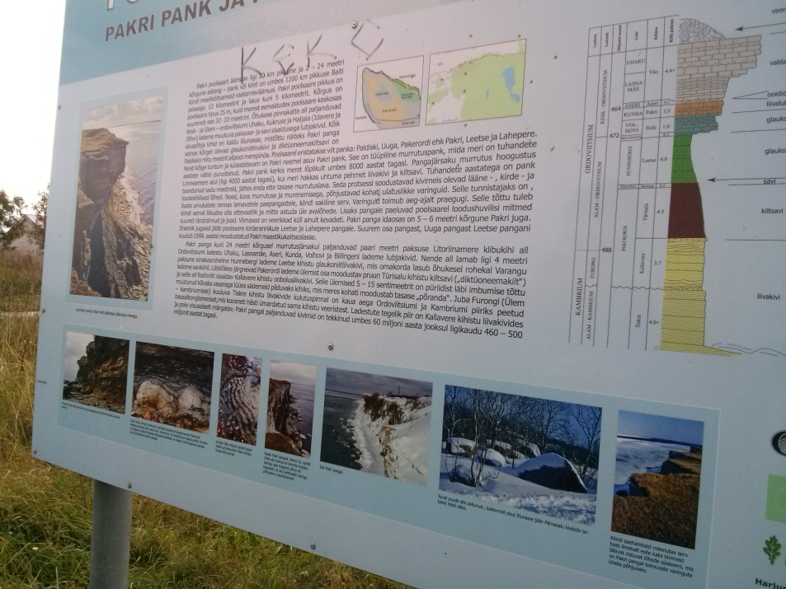
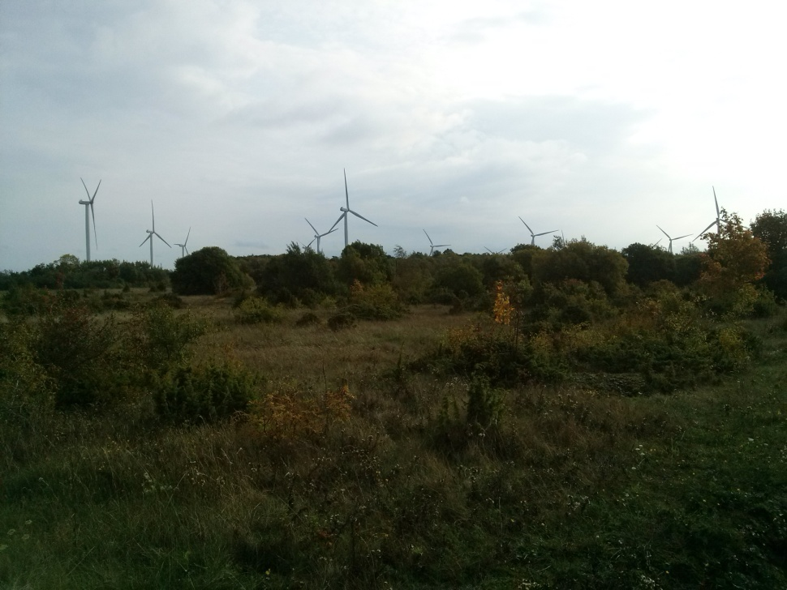
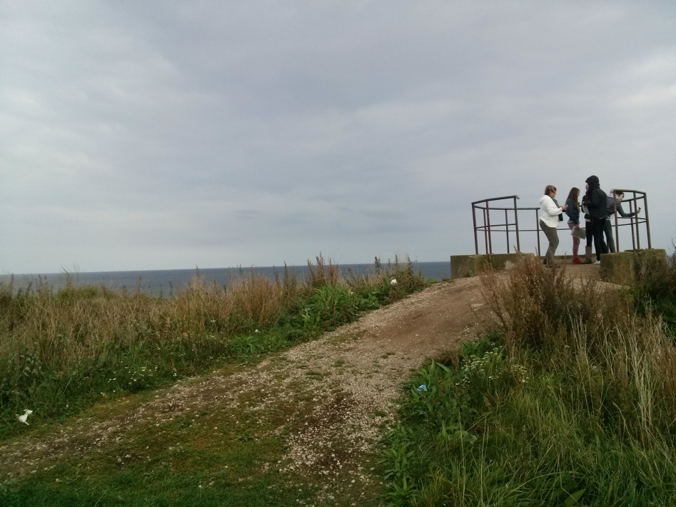
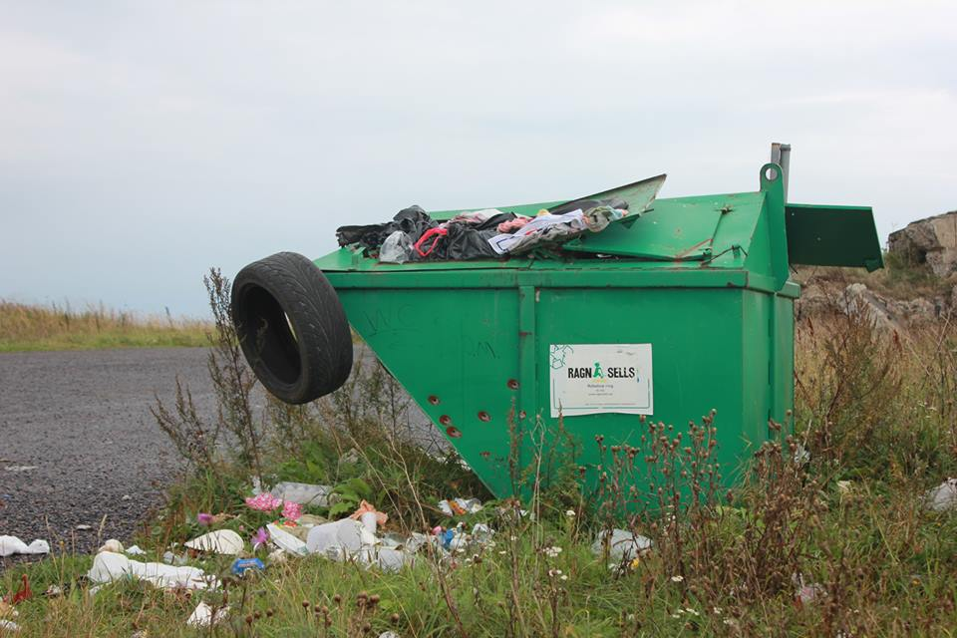

Slide 9
Pakri taimestik
Pakril levib üldiselt loopealne taimestik
Loopealsed lubjarikkad mullad on üsna viljakad ning sealne liigirikkus kõrge
Omapärane taimestik: madalad taimed, valgusnõudlikud ja hästi kuumust taluvad liigid, kadakad
Tüüpilised taimeliigid: valge ja kollane kukehari, karvane hunditubakas, aas-hundihammas, kevadmaran

Slide 10
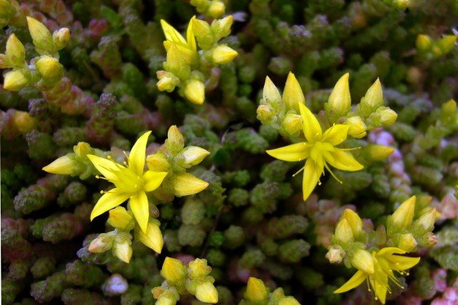
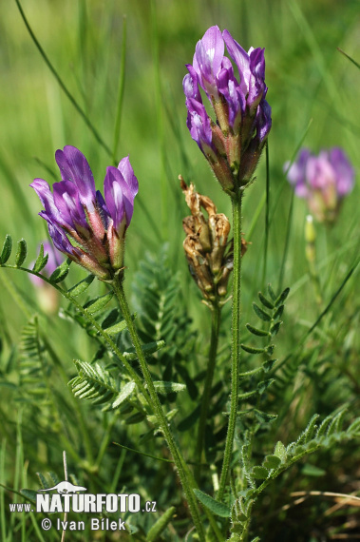
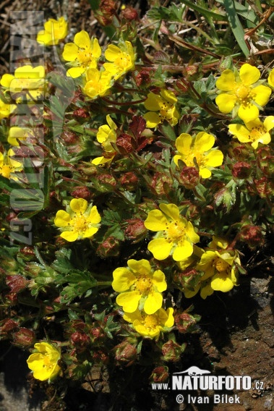
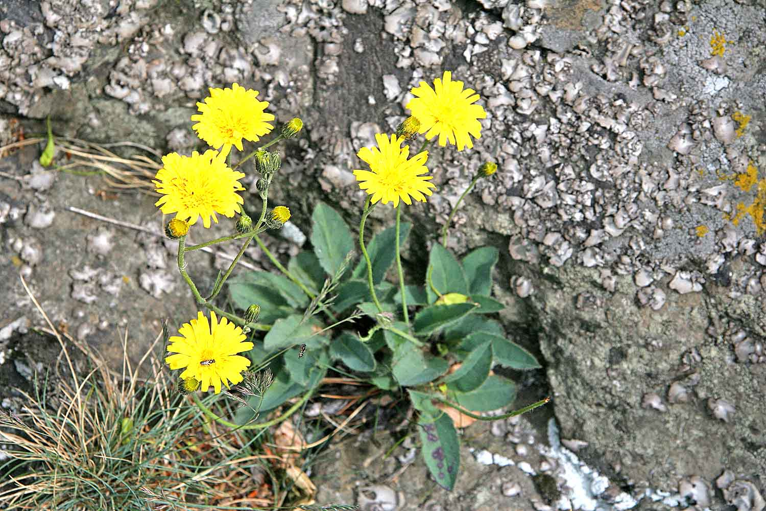
Kollane kukehari
Aas-hundihammas
Kevadmaran
Karvane hunditubakas

Slide 11
Pakri loomastik
Loopealsete piiratud leviku ja väiksuse tõttu pole neil kindlat loomastikku välja kujunenud
Kuna nad sarnanevad rannaniitudele on seal iseloomulik kurvitsaliikide ohtrus
Tüüpilised linnuliigid on: kiivitajad, alpi risla, punajalg-tilder, kanepilind
Loopealsetel on väga arvukalt erinevaid liblikaliike ja ka teisi putukaid(rohutirtsud, kiilid, mardikad)
Kiivitaja

Slide 12
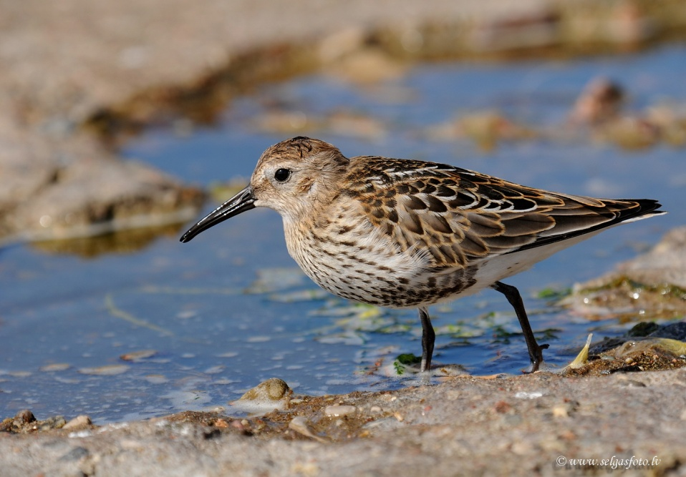
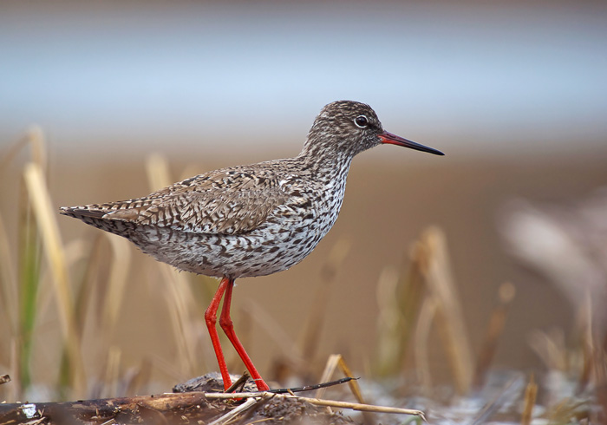
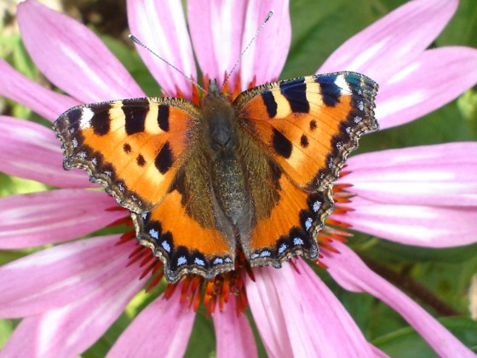
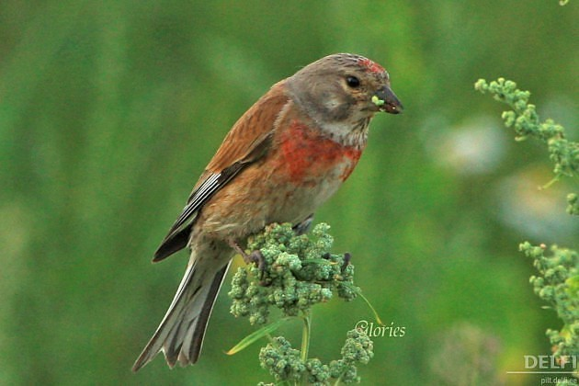
Punajalg-tilder
Alpi risla
Koerliblikas
Kanepilind

Slide 13
Kasutatud materjalid
http://www.ut.ee/BGGM/yldine_geoloogia/pakri.pdf
http://www.loodusajakiri.ee/eesti_loodus/artikkel2323_2312.html
http://et.wikipedia.org/wiki/Loopealne
Õppeekskursioonil üleskirjutatud materjal

